Slide 1
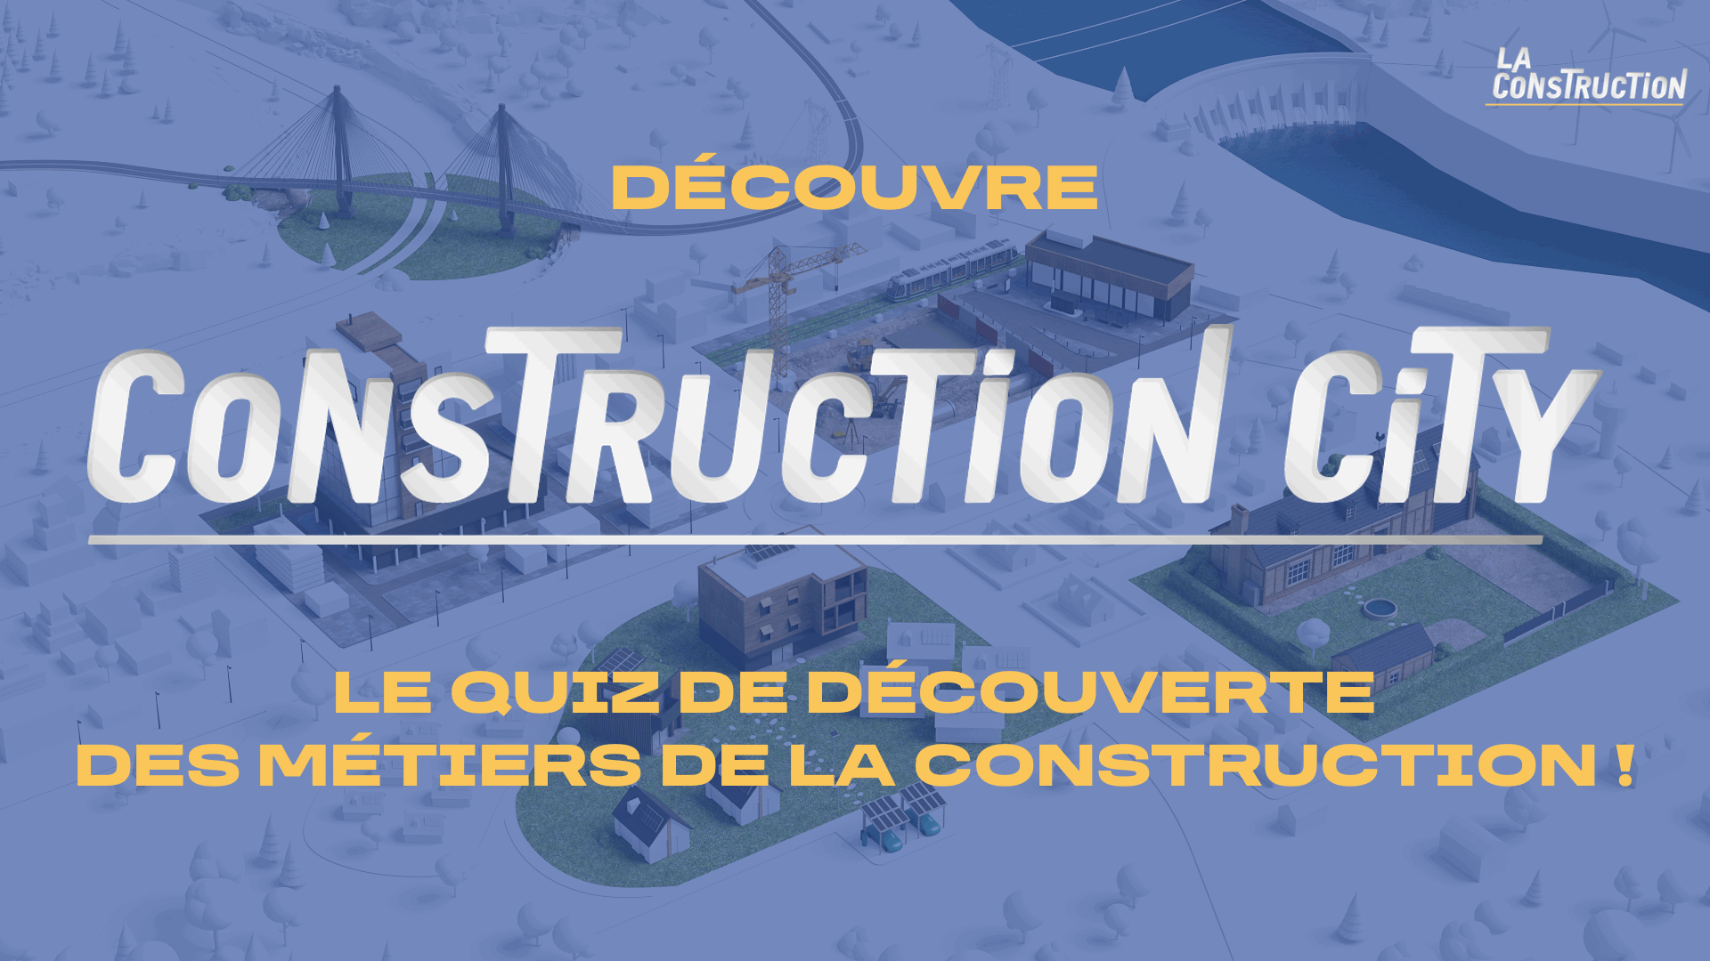

Slide 2
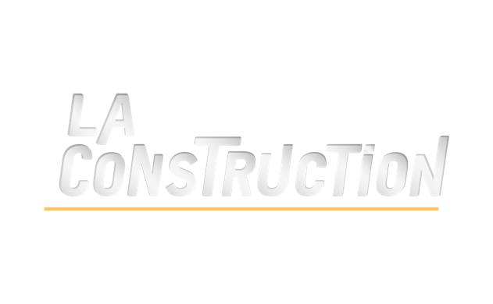
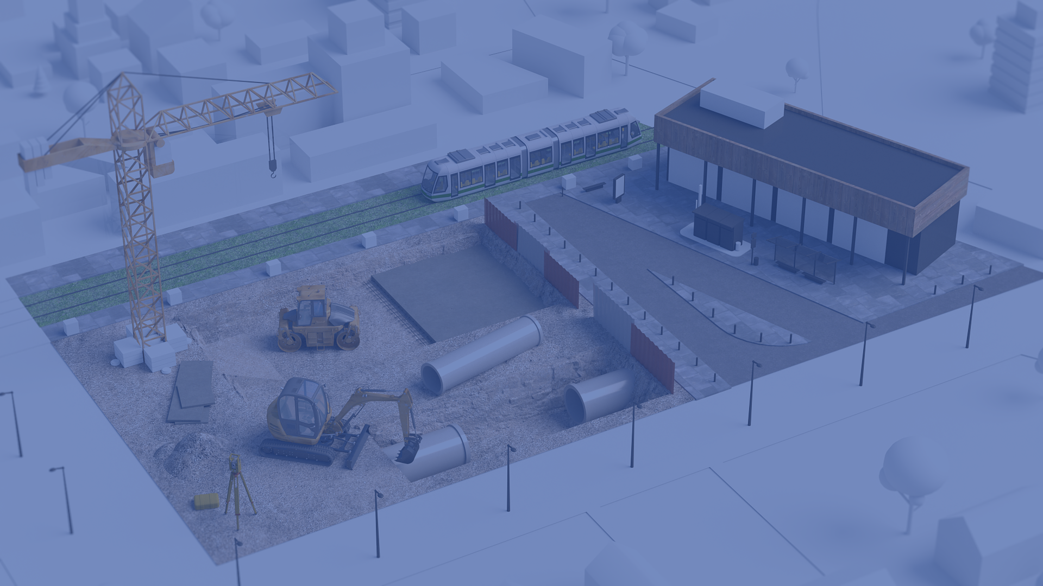

LA MISSION DU MAÇON,
C'EST DE CONSTRUIRE
UNIQUEMENT LES MURS.

Slide 3
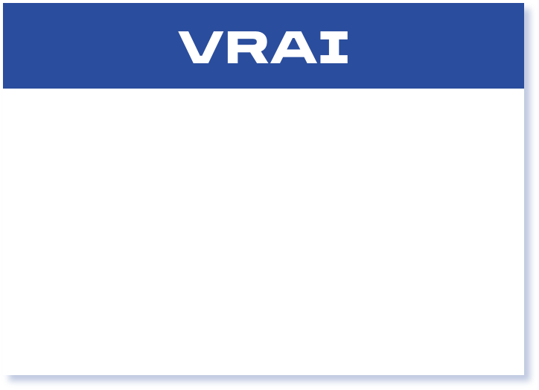

LA MISSION DU MAÇON,
C'EST DE CONSTRUIRE UNIQUEMENT LES MURS.
En béton, en briques
ou en pierre,
sa seule mission :
monter un mur.
Il construit aussi les fondations
et peut également
appliquer les enduits...
Avec lui, on ne va pas dans le mur !

Slide 4
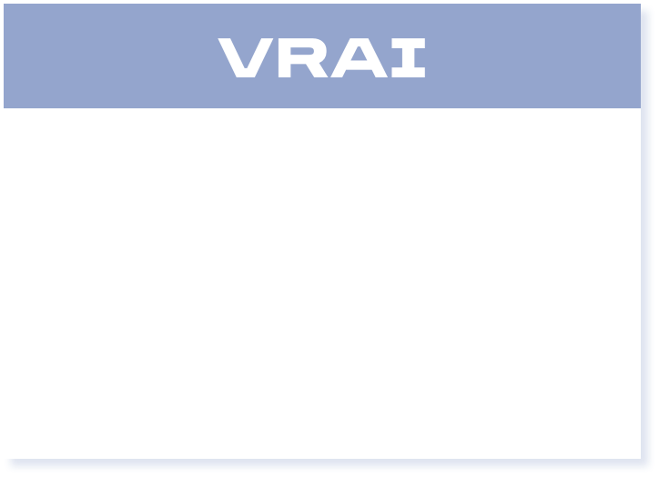
LA MISSION DU MAÇON,
C'EST DE CONSTRUIRE UNIQUEMENT LES MURS.
En béton, en briques
ou en pierre,
sa seule mission :
monter un mur.
Il construit aussi les fondations
et peut également
appliquer les enduits...
Avec lui, on ne va pas dans le mur !

Slide 5

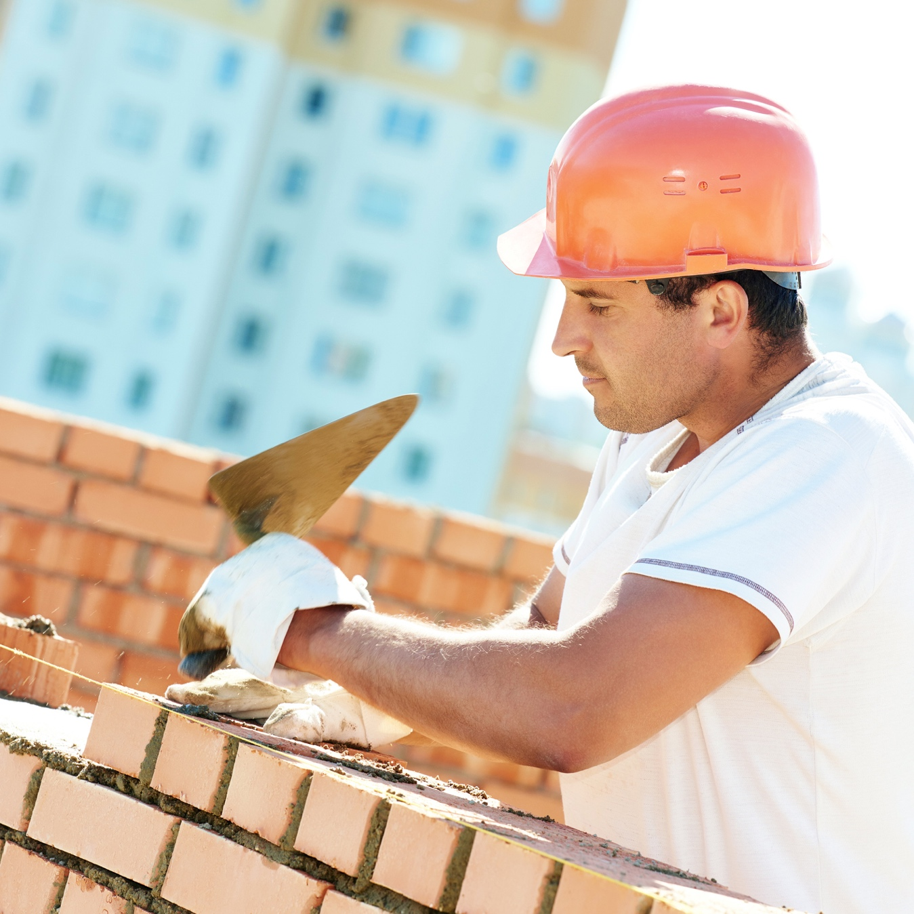
Le maçon a plus d'un tour dans sa bétonnière ! Il réalise toutes les structures porteuses qui garantissent la solidité des bâtiments (planchers, colonnes, poutres...) et, bien entendu, les murs ! Il peut aussi intervenir
en rénovation de bâti ancien. Il diagnostique les désordres et propose alors des solutions techniques et des matériaux compatibles.

Slide 6
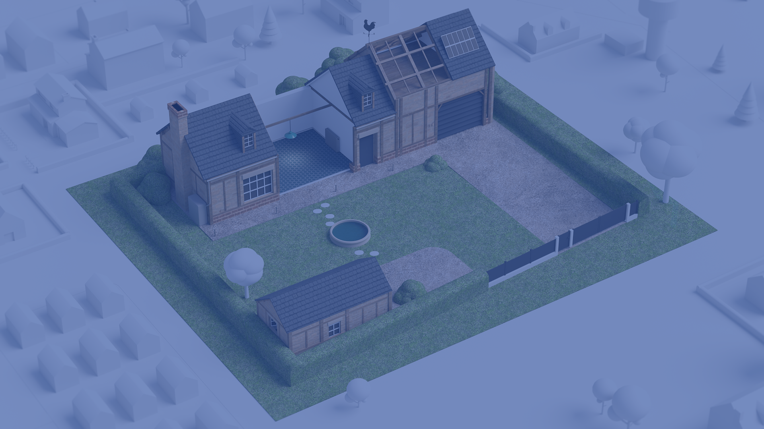

LAQUELLE DE CES MISSIONS NE FAIT PAS PARTIE
DU MÉTIER DE COUVREUR ?

Slide 7



LAQUELLE DE CES MISSIONS NE FAIT PAS PARTIE DU MÉTIER DE COUVREUR ?
Poser l'isolation thermique et l'étanchéité.
S'assurer que tout le monde sorte bien couvert !
Poser la toiture : tuile, ardoise, zinc...

Slide 8


LAQUELLE DE CES MISSIONS NE FAIT PAS PARTIE DU MÉTIER DE COUVREUR ?
Poser l'isolation thermique et l'étanchéité.
S'assurer que tout le monde sorte bien couvert !
Poser la toiture : tuile, ardoise, zinc...

Slide 9
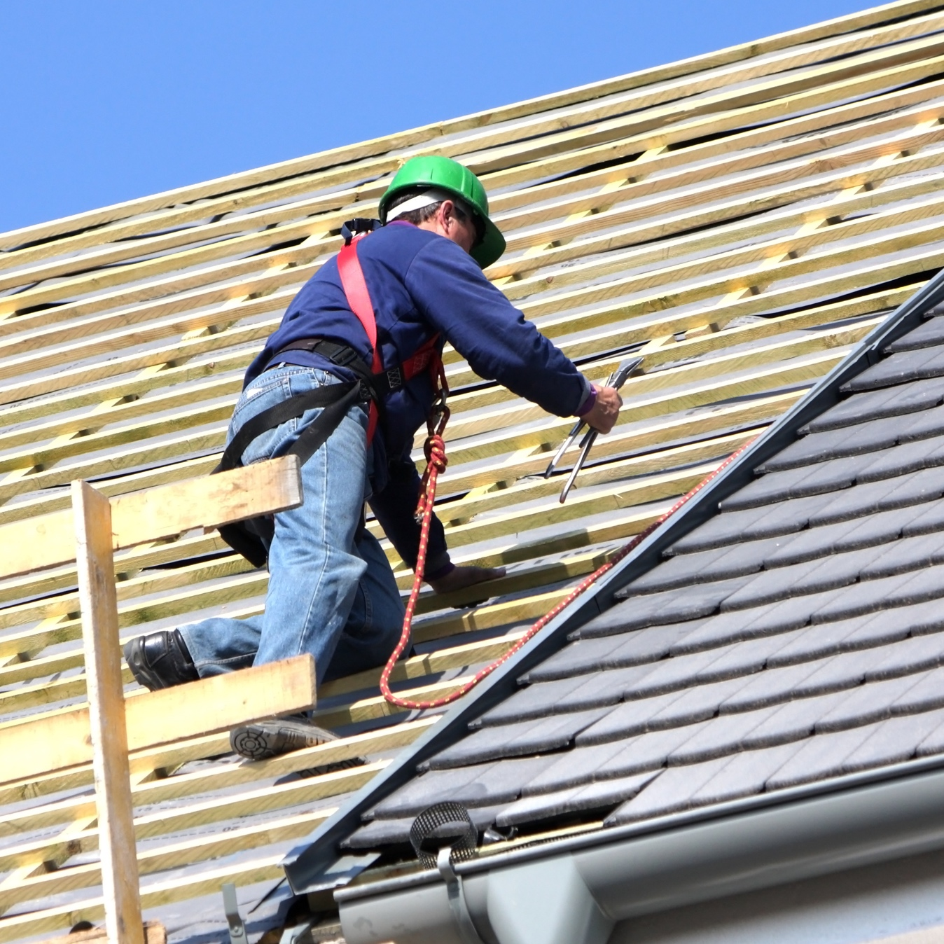
Le couvreur ne s'assure pas que tout
le monde sorte bien couvert.
Son terrain de jeu, ce sont les toitures.
Le couvreur pose sur les toits un revêtement étanche constituant la couverture, qu'il entretient et qu'il répare. Zinc, ardoise, tuile, chaume, bardeau... quels que soient
les matériaux utilisés, le couvreur prend soin de nos toits !

Slide 10
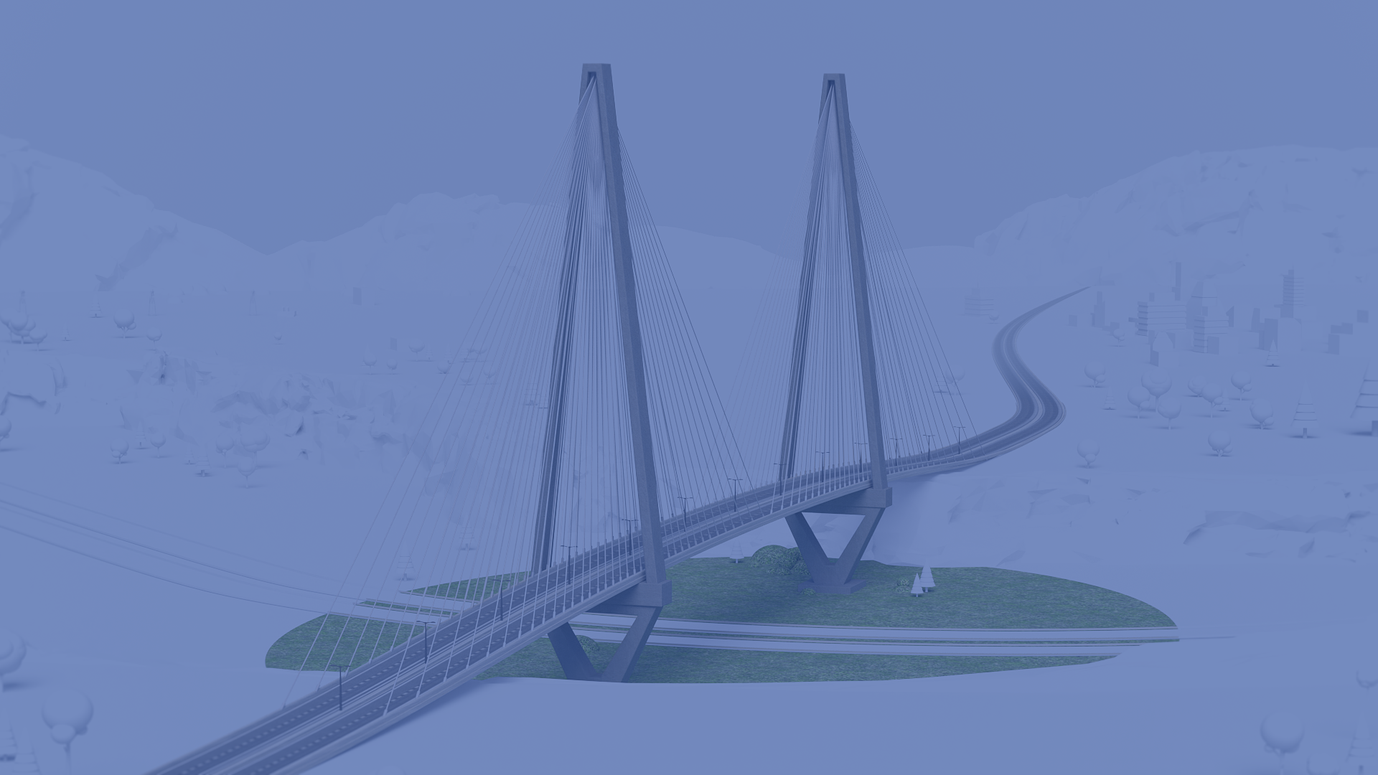

LE CONSTRUCTEUR
DE ROUTES PARTICIPE...

Slide 11
LE CONSTRUCTEUR DE ROUTES PARTICIPE...
à la pose d'enrobés, et c'est déjà pas mal !
à toutes les tâches d'un chantier routier : aplanissement et pose
d'enrobés, marquage au sol, installation de panneaux de signalisation.
seulement aux chantiers de l'autoroute du soleil.

Slide 12
LE CONSTRUCTEUR DE ROUTES PARTICIPE...
à la pose d'enrobés, et c'est déjà pas mal !
à toutes les tâches d'un chantier routier : aplanissement et pose
d'enrobés, marquage au sol, installation de panneaux de signalisation.
seulement aux chantiers de l'autoroute du soleil.

Slide 13
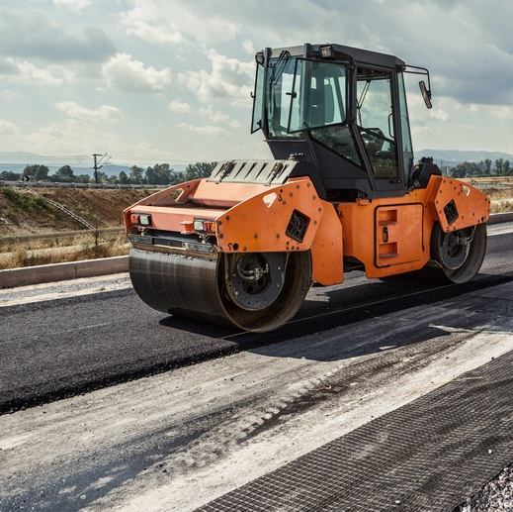
Après avoir réalisé le terrassement, le constructeur de routes pose différentes couches (de base, de liaison, de finition) et applique divers revêtements (béton, bitume, asphalte, gravillons…). C'est aussi un pro de l'entretien et de la rénovation : combler les nids-de-poule, appliquer de nouveaux revêtements...
Sa mission : garantir une circulation sans risques.

Slide 15
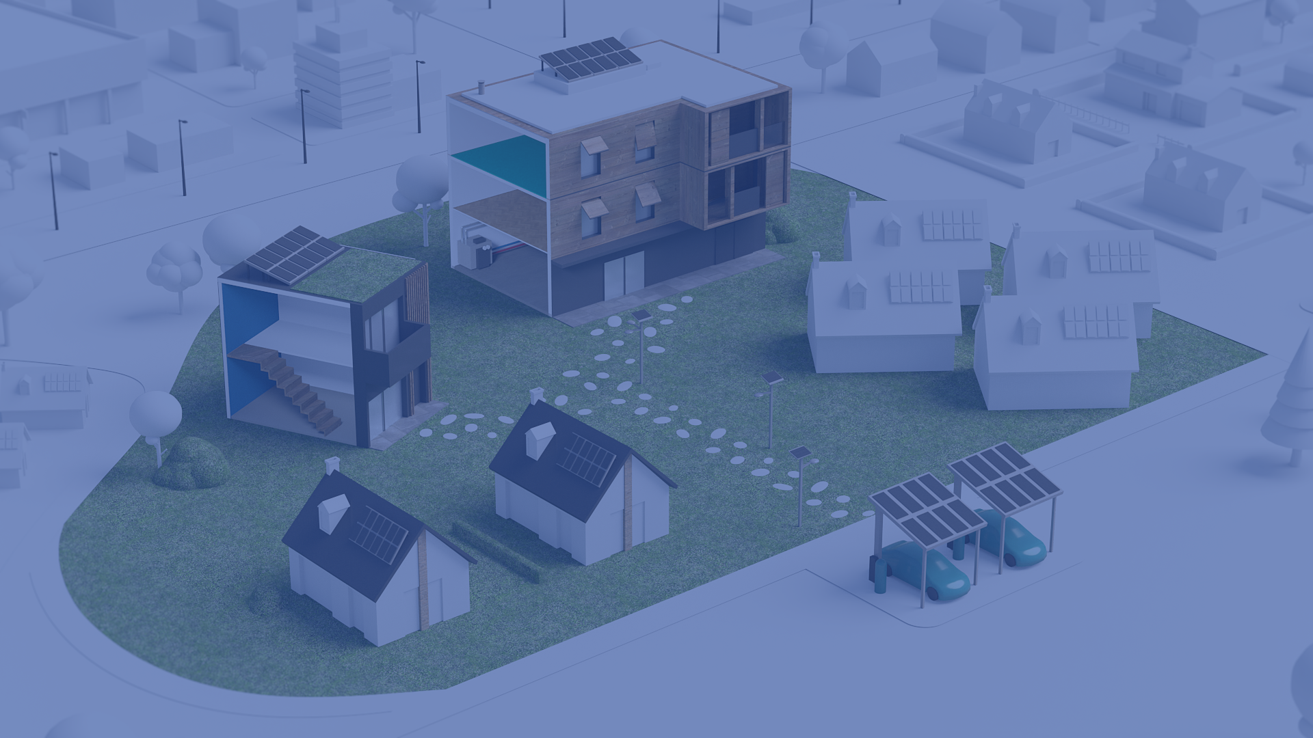
LE MENUISIER FABRICANT
NE TRAVAILLE QUE LE BOIS.

Slide 16
LE MENUISIER FABRICANT
NE TRAVAILLE QUE LE BOIS.
Il peut aussi choisir parmi
une diversité de matériaux
en fonction des besoins
de ses clients.
C'est pourquoi le menuisier
est toujours installé près
des forêts !

Slide 17
LE MENUISIER FABRICANT
NE TRAVAILLE QUE LE BOIS.
Il peut aussi choisir parmi
une diversité de matériaux
en fonction des besoins
de ses clients.
C'est pourquoi le menuisier
est toujours installé près
des forêts !

Slide 18
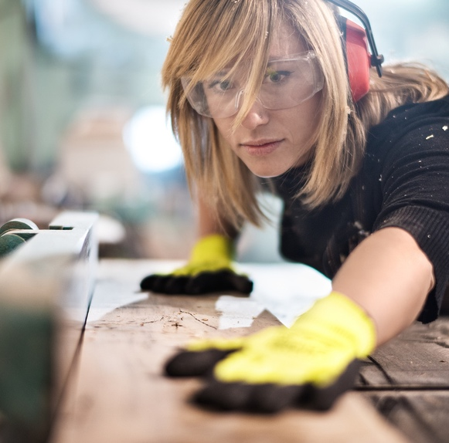
Le menuisier fabricant conçoit et fabrique ses ouvrages pour tous types de bâtiments (logements individuels ou collectifs, magasins, bureaux). Pour choisir le bon matériau (bois, agglomérés...), cet expert ne laisse rien au hasard : il connaît les normes thermiques, acoustiques, incendie et d'accessibilité sur le bout des doigts.

Slide 19
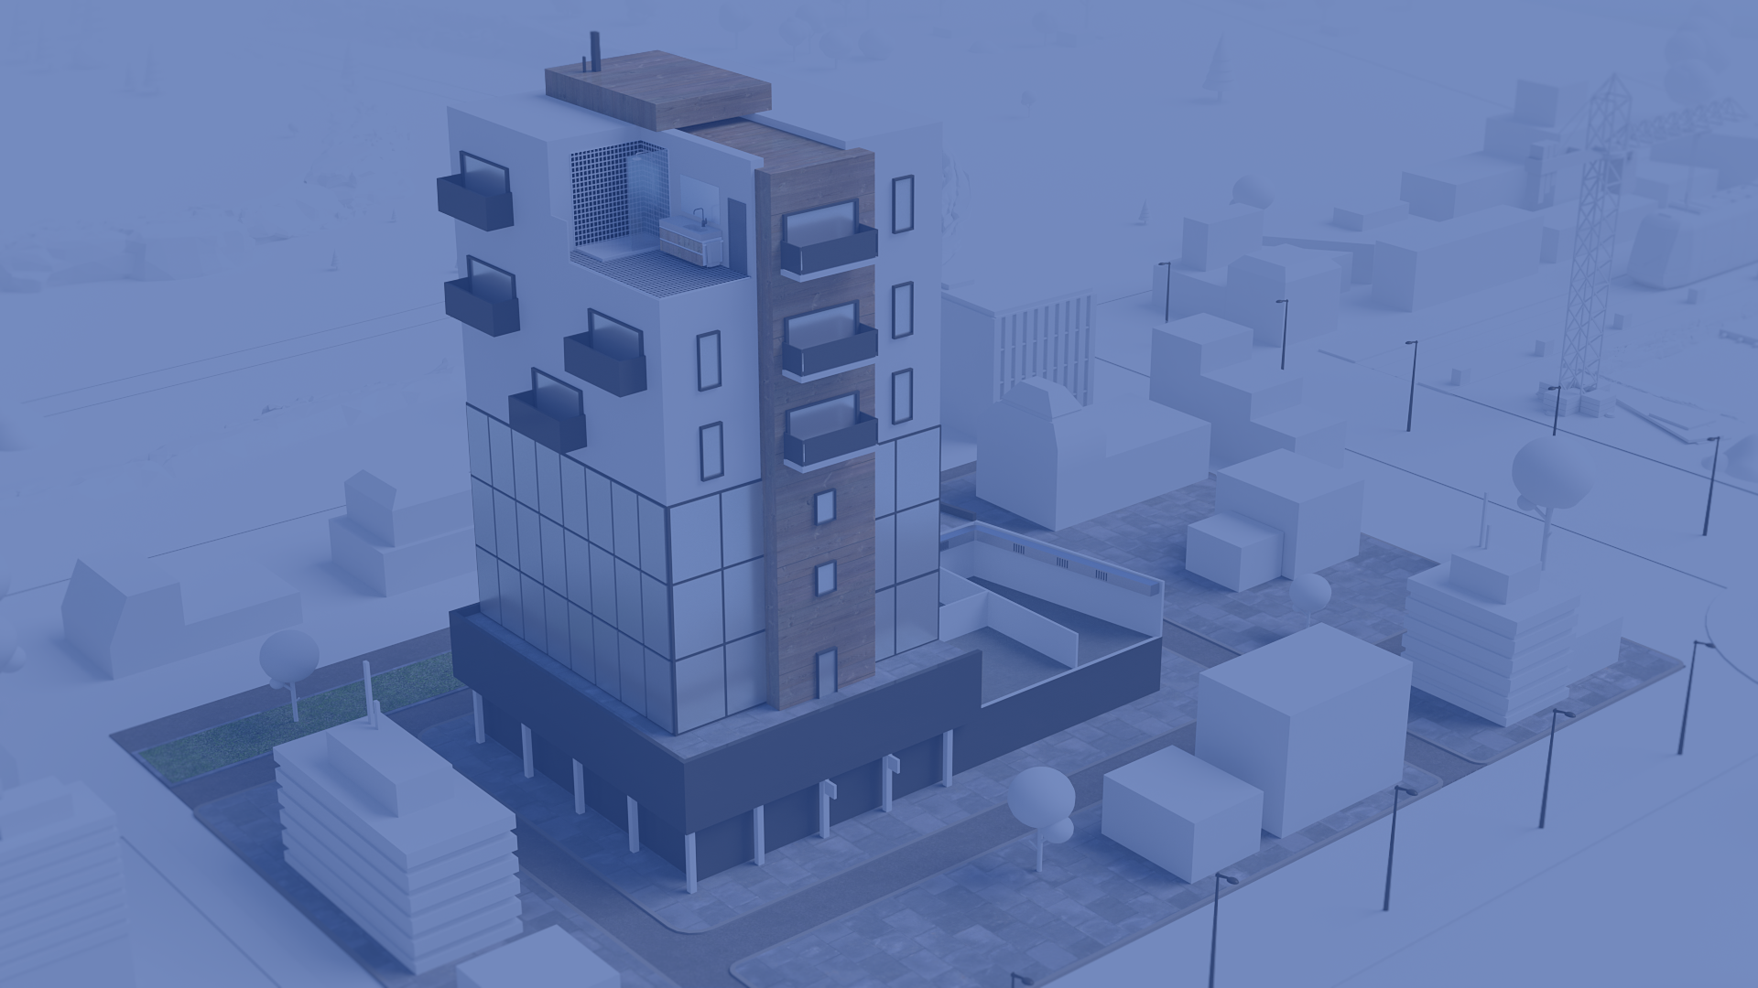
GRÂCE À L'INSTALLATEUR THERMIQUE,
LES BÂTIMENTS SONT À LA BONNE TEMPÉRATURE, CE QUI VEUT DIRE QU'IL...

Slide 20
GRÂCE À L'INSTALLATEUR THERMIQUE,
LES BÂTIMENTS SONT À LA BONNE TEMPÉRATURE,
CE QUI VEUT DIRE QU'IL...
installe et entretient les systèmes de chauffage, de climatisation et
de ventilation.
installe les isolants dans les murs du bâtiment.
allume la flamme dans le cœur des habitants.

Slide 21

GRÂCE À L'INSTALLATEUR THERMIQUE,
LES BÂTIMENTS SONT À LA BONNE TEMPÉRATURE,
CE QUI VEUT DIRE QU'IL...
installe et entretient les systèmes de chauffage, de climatisation et
de ventilation.
installe les isolants dans les murs du bâtiment.
allume la flamme dans le cœur des habitants.

Slide 22
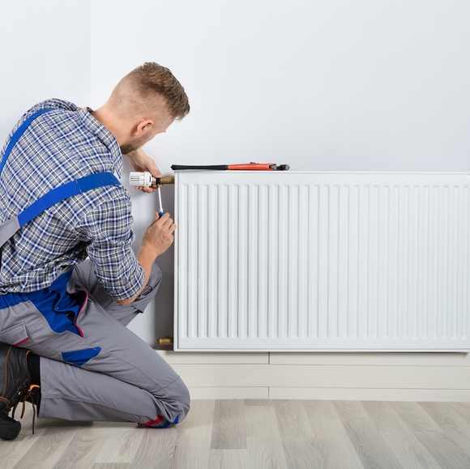
L'installateur thermique contribue
à l'amélioration de notre confort, mais aussi aux économies d'énergie et au respect de l'environnement. Il doit d'ailleurs prendre en compte une réglementation thermique de plus en plus exigeante en termes de
performance énergétique, pour éviter
que la planète ne surchauffe !

Slide 23
LE CONDUCTEUR D'ENGINS
CONDUIT TOUS CES VÉHICULES, SAUF UN.
LEQUEL ?

Slide 24
LE CONDUCTEUR D'ENGINS CONDUIT TOUS CES VÉHICULES, SAUF UN. LEQUEL ?
La niveleuse !
Le bouteur !
Le casseur !

Slide 25
LE CONDUCTEUR D'ENGINS CONDUIT TOUS CES VÉHICULES, SAUF UN. LEQUEL ?
La niveleuse !
Le bouteur !
Le casseur !

Slide 26
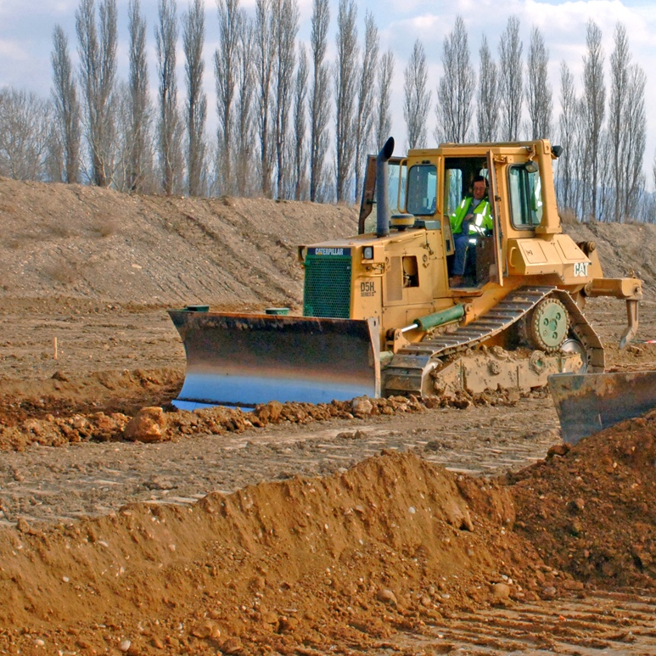
Le conducteur d'engins ne conduit pas
de casseur ! Il est un as du volant et maîtrise de nombreux engins : briseurs de roche, niveleuses, tombereaux, grues, bouteurs (plus souvent connus sous le nom de bulldozers). Il peut se spécialiser sur un engin ou décider de rester généraliste.
Chacun ses goûts après tout !

Slide 28
EN GÉNÉRAL, ON RETROUVE
LE CONSTRUCTEUR EN BÉTON ARMÉ...

Slide 29
EN GÉNÉRAL, ON RETROUVE LE CONSTRUCTEUR EN BÉTON ARMÉ...
sur les constructions neuves.
sur des chantiers de rénovation.
sur les bases militaires.

Slide 30
EN GÉNÉRAL, ON RETROUVE LE CONSTRUCTEUR EN BÉTON ARMÉ...
sur les constructions neuves.
sur des chantiers de rénovation.
sur les bases militaires.

Slide 31
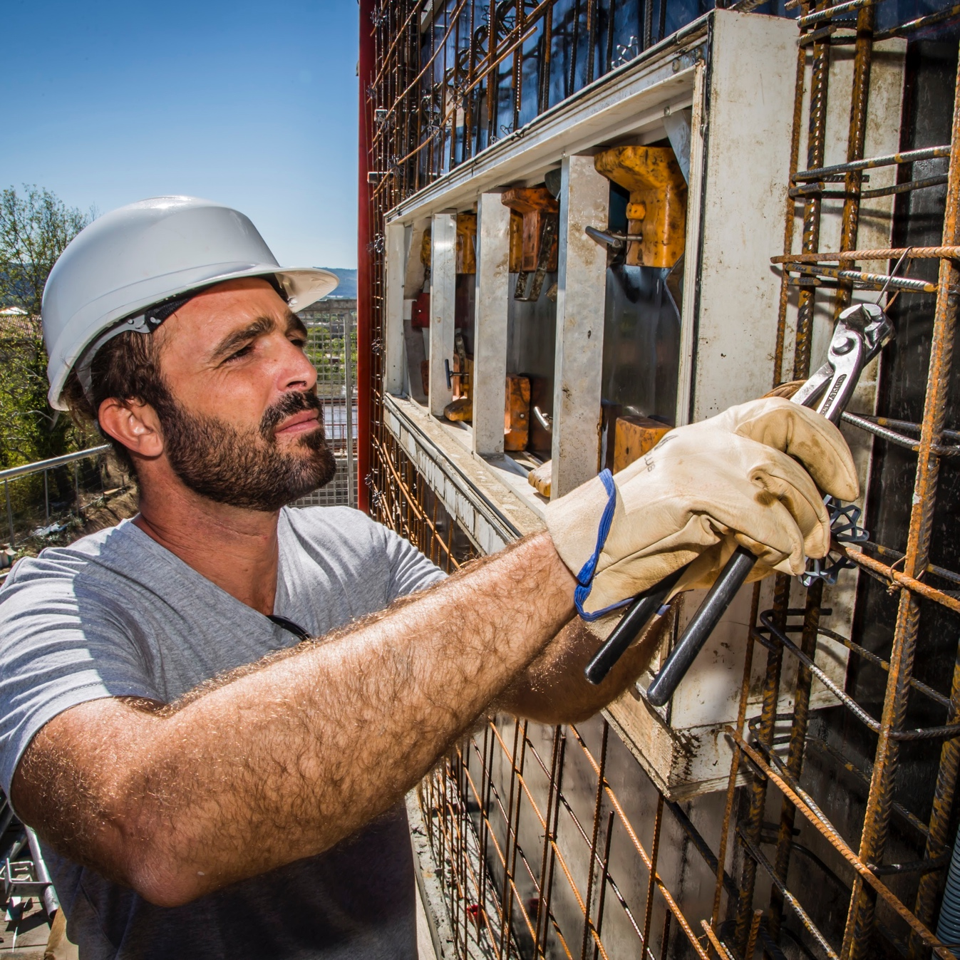
Le constructeur en béton armé réalise
les fondations et les structures des bâtiments neufs (logements individuels ou collectifs, bâtiments industriels, locaux commerciaux, etc.).
Pour cela, il installe les coffrages, pose
les armatures métalliques pour renforcer le béton, puis coule le béton et le démoule.
L'expression béton armé, vient de là !

Slide 32
LE SERRURIER-MÉTALLIER
NE FABRIQUE QUE DES PORTES.

Slide 33
LE SERRURIER-MÉTALLIER
NE FABRIQUE QUE DES PORTES.
Il travaille le métal
pour créer tous types
d'ouvrages métalliques.
Et les clés avec !

Slide 34
LE SERRURIER-MÉTALLIER
NE FABRIQUE QUE DES PORTES.
Il travaille le métal
pour créer tous types
d'ouvrages métalliques.
Et les clés avec !

Slide 35
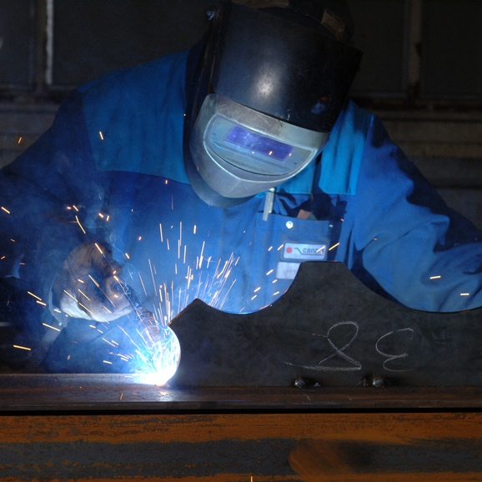
Le serrurier-métallier est l’expert du métal et réalise de nombreux ouvrages : rampes, escaliers, grilles, ossatures de bâtiments, portes, portails… à partir de tous types de métaux (ferreux, non-ferreux, alliages) et de matériaux innovants. C'est un métier qui allie des techniques manuelles (soudure, découpe, poinçonnage, etc.) et de la mécanique de pointe, comme la découpe numérique.

Slide 36
POUR HABILLER LES SOLS ET LES MURS,
LE CARRELEUR-MOSAÏSTE UTILISE :

Slide 37
POUR HABILLER LES SOLS ET LES MURS,
LE CARRELEUR-MOSAÏSTE UTILISE :
granit, marbre, céramique, faïence... Il y a du choix
dans sa garde-robe pour habiller les sols et les murs !
uniquement des carreaux de mosaïque.
tous les types de matériaux : lino, parquet, moquette
ou papier peint, c'est le client qui décide.

Slide 38
POUR HABILLER LES SOLS ET LES MURS,
LE CARRELEUR-MOSAÏSTE UTILISE :
granit, marbre, céramique, faïence... Il y a du choix
dans sa garde-robe pour habiller les sols et les murs !
uniquement des carreaux de mosaïque.
tous les types de matériaux : lino, parquet, moquette
ou papier peint, c'est le client qui décide.

Slide 39
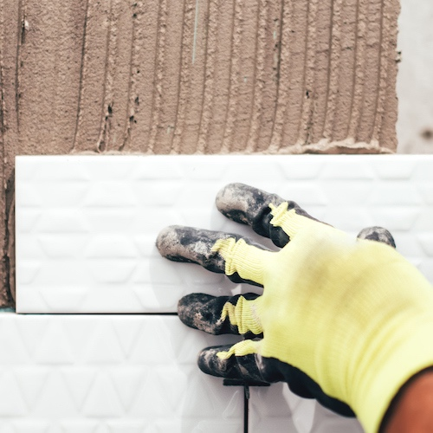
Après avoir préparé la surface, le carreleur-mosaïste réalise les tracés, taille et pose les carreaux de toutes dimensions et de toute nature : grès, marbre, ardoise, pâtes de verre, céramique, faïence....

Slide 41
ÊTRE CHARPENTIER, C'EST FORCÉMENT PASSER SA JOURNÉE AU GRAND AIR.

Slide 42
ÊTRE CHARPENTIER, C'EST FORCÉMENT
PASSER SA JOURNÉE AU GRAND AIR.
Il travaille uniquement
en extérieur, à lui
les grands espaces !
Il travaille aussi en atelier.

Slide 43
ÊTRE CHARPENTIER, C'EST FORCÉMENT
PASSER SA JOURNÉE AU GRAND AIR.
Il travaille uniquement
en extérieur, à lui
les grands espaces !
Il travaille aussi en atelier.

Slide 44
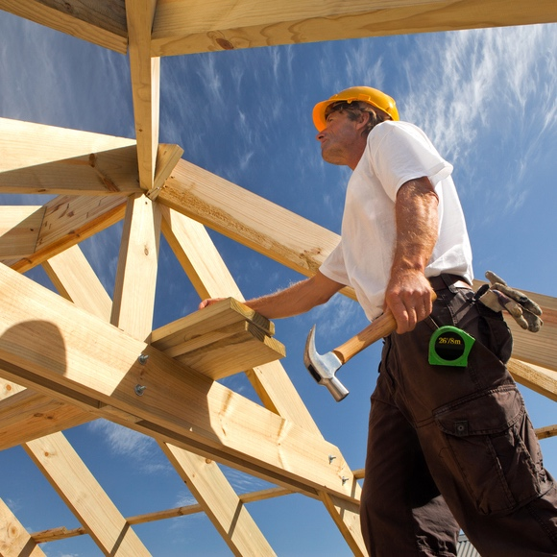
Comme son nom l'indique, le
charpentier pose les charpentes... Mais tout ne se résume pas à monter et installer les pièces sur le chantier. Il s’occupe d'abord de les dessiner, de les découper et de les pré-assembler en atelier… Un travail d’orfèvre, réalisé
au millimètre près ! Pour les coupes, il peut utiliser des machines à commande numérique.

Slide 45
QUEL TYPE DE REVÊTEMENT N'EST PAS INSTALLÉ PAR LE SOLIER-MOQUETTISTE ?

Slide 46
QUEL TYPE DE REVÊTEMENT N'EST PAS INSTALLÉ PAR LE SOLIER-MOQUETTISTE ?
Les carreaux, et on s'y tient !
La moquette.
Les sols souples, en liège par exemple.

Slide 47
QUEL TYPE DE REVÊTEMENT N'EST PAS INSTALLÉ PAR LE SOLIER-MOQUETTISTE ?
Les carreaux, et on s'y tient !
La moquette.
Les sols souples, en liège par exemple.

Slide 48
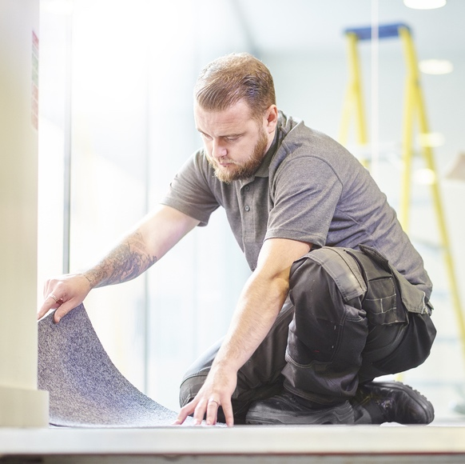
Le solier-moquettiste maîtrise les matières, les formes et les couleurs afin d'obtenir les plus beaux intérieurs !
Il prépare les sols, découpe, pose et colle des moquettes, des linos, des revêtements divers (sols souples, PVC...). En revanche, il ne s'occupe pas des planchers, c'est la mission
des menuisiers.

Slide 49
LA SPÉCIALITÉ DU CONSTRUCTEUR DE RÉSEAUX DE CANALISATIONS, C'EST DE :

Slide 50
LA SPÉCIALITÉ DU CONSTRUCTEUR
DE RÉSEAUX DE CANALISATIONS, C'EST DE :
construire et entretenir les réseaux qui distribuent l'eau potable,
les eaux usées, les eaux pluviales et le gaz.
installer des réseaux sociaux sur les portables des clients.
installer des arrivées et des lieux d'eau dans un bâtiment : lavabos, robinets, douches...

Slide 51
LA SPÉCIALITÉ DU CONSTRUCTEUR
DE RÉSEAUX DE CANALISATIONS, C'EST DE :
construire et entretenir les réseaux qui distribuent l'eau potable,
les eaux usées, les eaux pluviales et le gaz.
installer des réseaux sociaux sur les portables des clients.
installer des arrivées et des lieux d'eau dans un bâtiment : lavabos, robinets, douches...

Slide 52
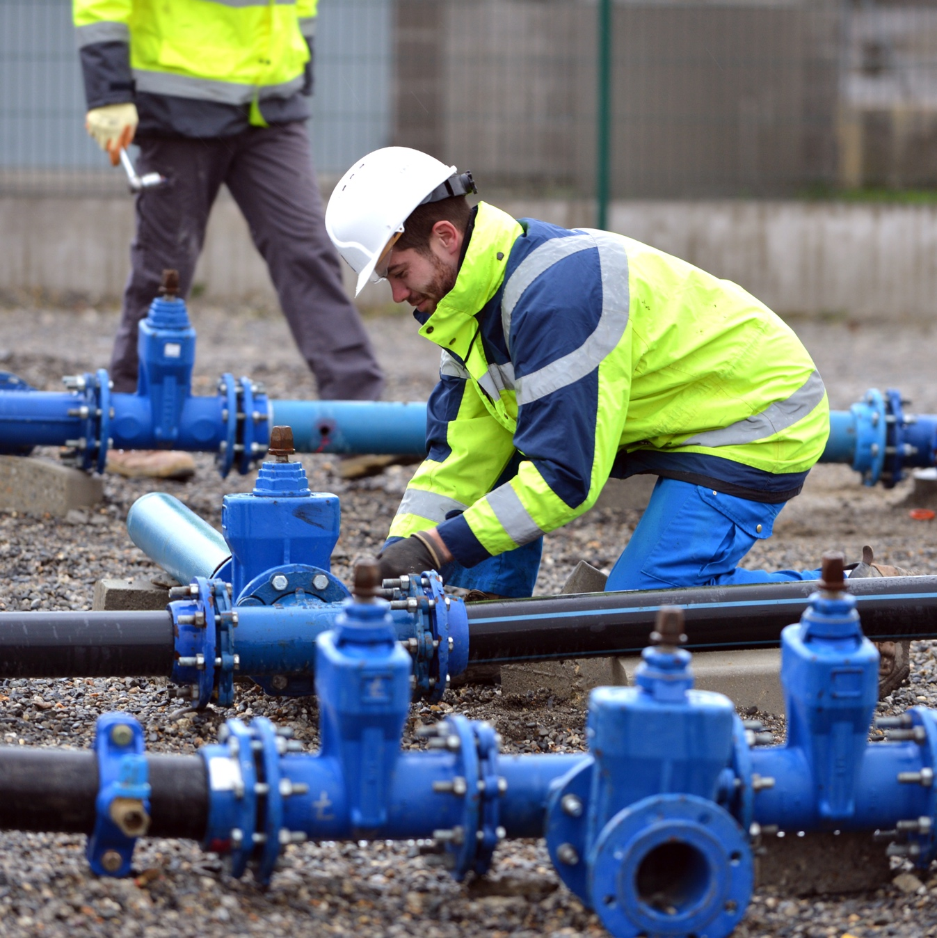
Pour ça, il a les bons tuyaux ! C’est lui
qui pose, raccorde et entretient les réseaux de canalisations qui distribuent l'eau potable, les eaux usées, les eaux pluviales et le gaz.
Il utilise des méthodes traditionnelles comme la pose en tranchée ou la soudure pour relier deux
canalisations... mais aussi des méthodes modernes, comme les micro-tunneliers ou le forage téléguidé.

Slide 54
L'ÉTANCHEUR PROTÈGE LES BÂTIMENTS DU FROID, DU CHAUD ET DE L'EAU.

Slide 55
L'ÉTANCHEUR PROTÈGE LES BÂTIMENTS
DU FROID, DU CHAUD ET DE L'EAU.
En plus de mettre les bâtiments
« hors d'eau », il peut aussi réaliser l'isolation thermique.
Il les protège uniquement
du feu.

Slide 56

L'ÉTANCHEUR PROTÈGE LES BÂTIMENTS
DU FROID, DU CHAUD ET DE L'EAU.
En plus de mettre les bâtiments
« hors d'eau », il peut aussi réaliser l'isolation thermique.
Il les protège uniquement
du feu.

Slide 57
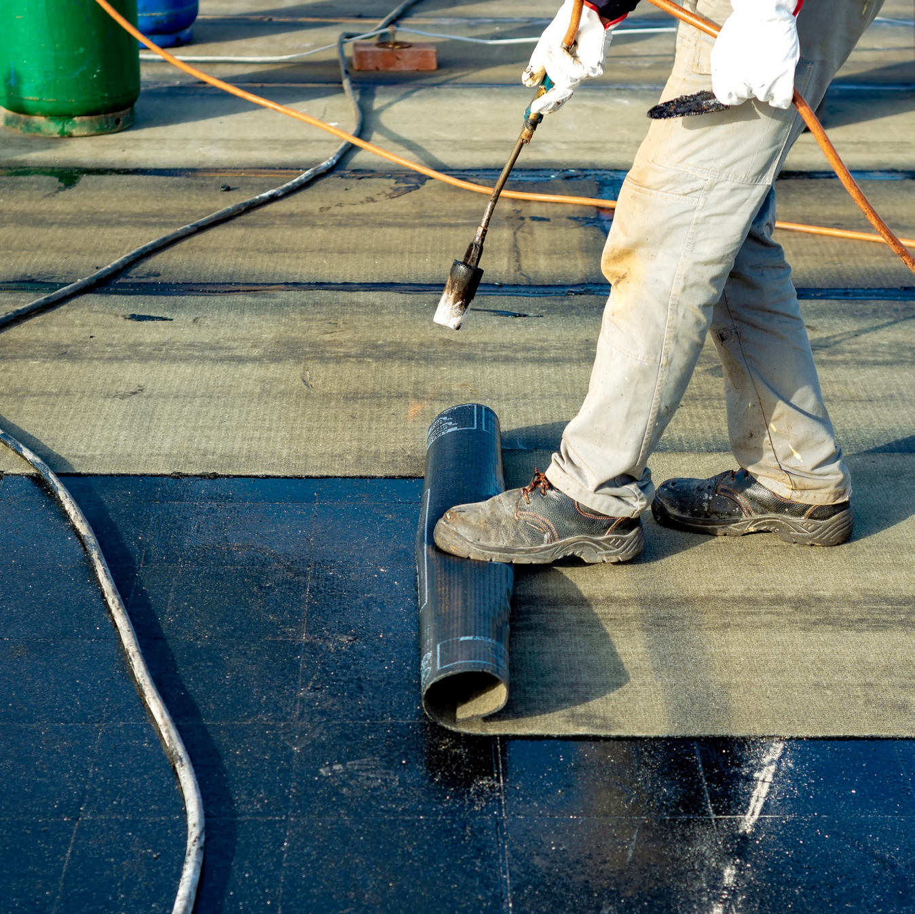
Être étancheur, c'est réaliser
l'isolation extérieure d’une
construction, afin de la maintenir au sec et à bonne température ! Selon le matériau utilisé, il étend, coule ou fixe des revêtements, des isolants et
des protections diverses (métal, gravillons, végétaux...).

Slide 58
LE TAILLEUR DE PIERRE
EST PRÉSENT...

Slide 59
LE TAILLEUR DE PIERRE EST PRÉSENT...
uniquement sur les chantiers de rénovation du patrimoine.
pour tailler la barbe de Pierre (et personne d'autre).
sur plein de chantiers différents : bâtiments en construction,
réparation et entretien, restauration du patrimoine...

Slide 60
LE TAILLEUR DE PIERRE EST PRÉSENT...
uniquement sur les chantiers de rénovation du patrimoine.
pour tailler la barbe de Pierre (et personne d'autre).
sur plein de chantiers différents : bâtiments en construction,
réparation et entretien, restauration du patrimoine...

Slide 61
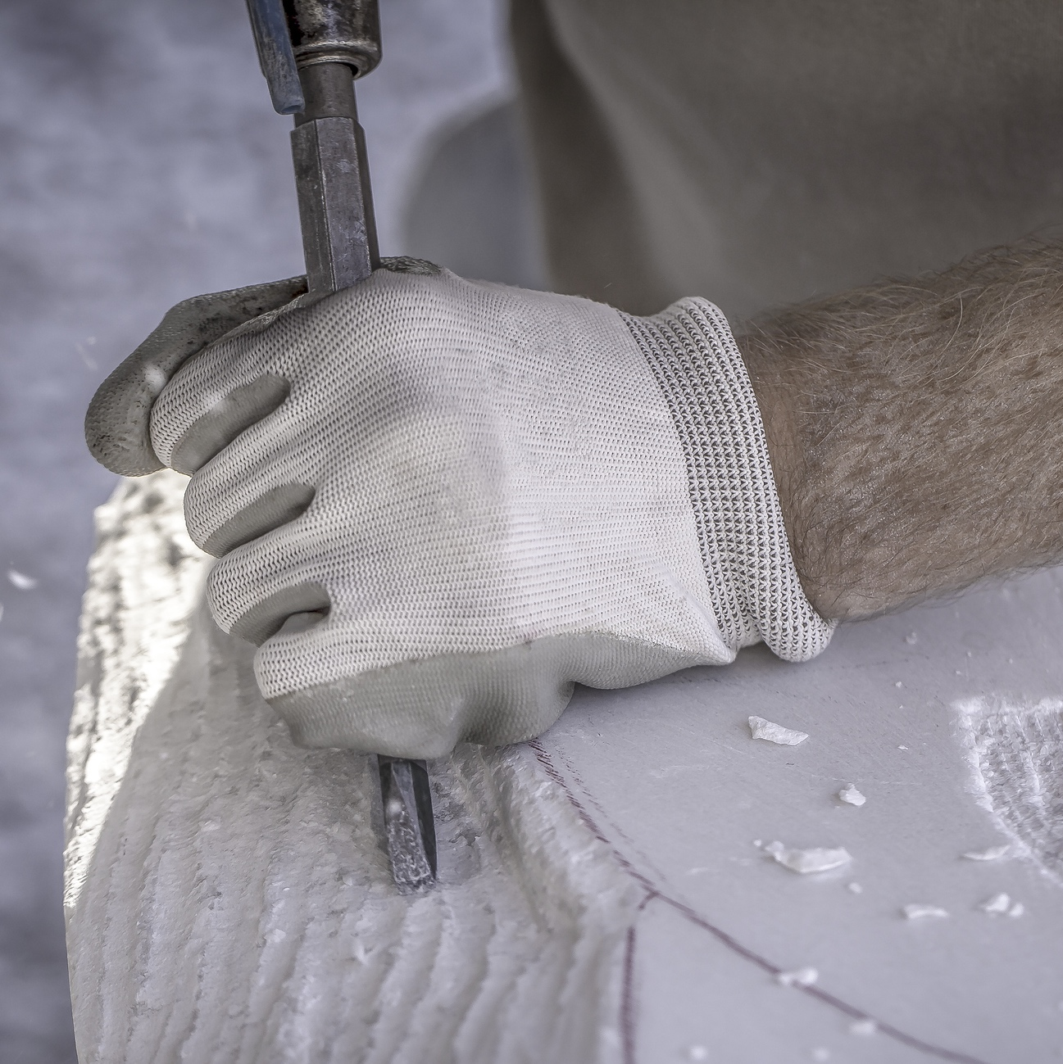
Que ce soit pour des constructions neuves, des rénovations, de la restauration de patrimoine, le tailleur de pierre réalise tous types d'ouvrages en pierre. Cet expert, en atelier ou directement sur site, commence par une épure, dessin à taille réelle, puis extrait le gabarit et ébauche avant de tailler la pierre grâce à des outils traditionnels (ciseaux et massettes) ou modernes (le laser).

Slide 62
LE MONTEUR DE RÉSEAUX
ÉLECTRIQUES TRAVAILLE…

Slide 63
LE MONTEUR DE RÉSEAUX ÉLECTRIQUES TRAVAILLE….
en hauteur seulement, sur des pylônes électriques.
sur de la haute et de la très haute tension.
en hauteur, mais aussi au sol, voire en sous-sol !

Slide 64
LE MONTEUR DE RÉSEAUX ÉLECTRIQUES TRAVAILLE….
en hauteur seulement, sur des pylônes électriques.
sur de la haute et de la très haute tension.
en hauteur, mais aussi au sol, voire en sous-sol !

Slide 65
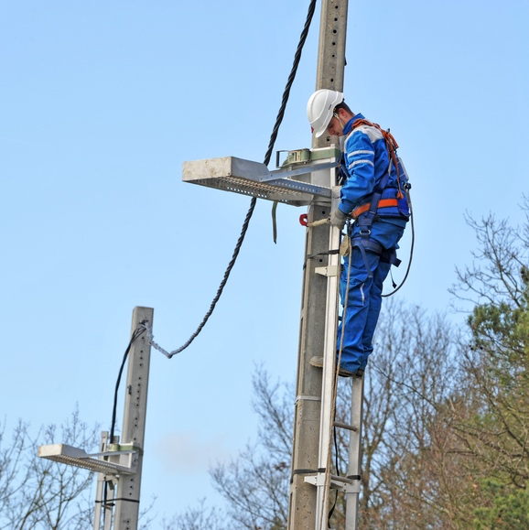
On pense souvent que le monteur
de réseaux électriques ne travaille qu’en hauteur sur les pylônes électriques. C'est faux. Il lui arrive d’être un peu plus terre-à-terre dans son travail et même de descendre en sous-sol, où de nombreux réseaux électriques sont enterrés.

Slide 67
LE GÉOMÈTRE-TOPOGRAPHE TRAVAILLE...

Slide 68
LE GÉOMÈTRE-TOPOGRAPHE TRAVAILLE...
uniquement sur le terrain sur lequel il prend ses mesures.
uniquement dans son bureau, entouré de cartes et d'atlas géographiques.
à la fois sur le terrain et en bureau d'étude.

Slide 69
LE GÉOMÈTRE-TOPOGRAPHE TRAVAILLE...
uniquement sur le terrain sur lequel il prend ses mesures.
uniquement dans son bureau, entouré de cartes et d'atlas géographiques.
à la fois sur le terrain et en bureau d'étude.

Slide 70
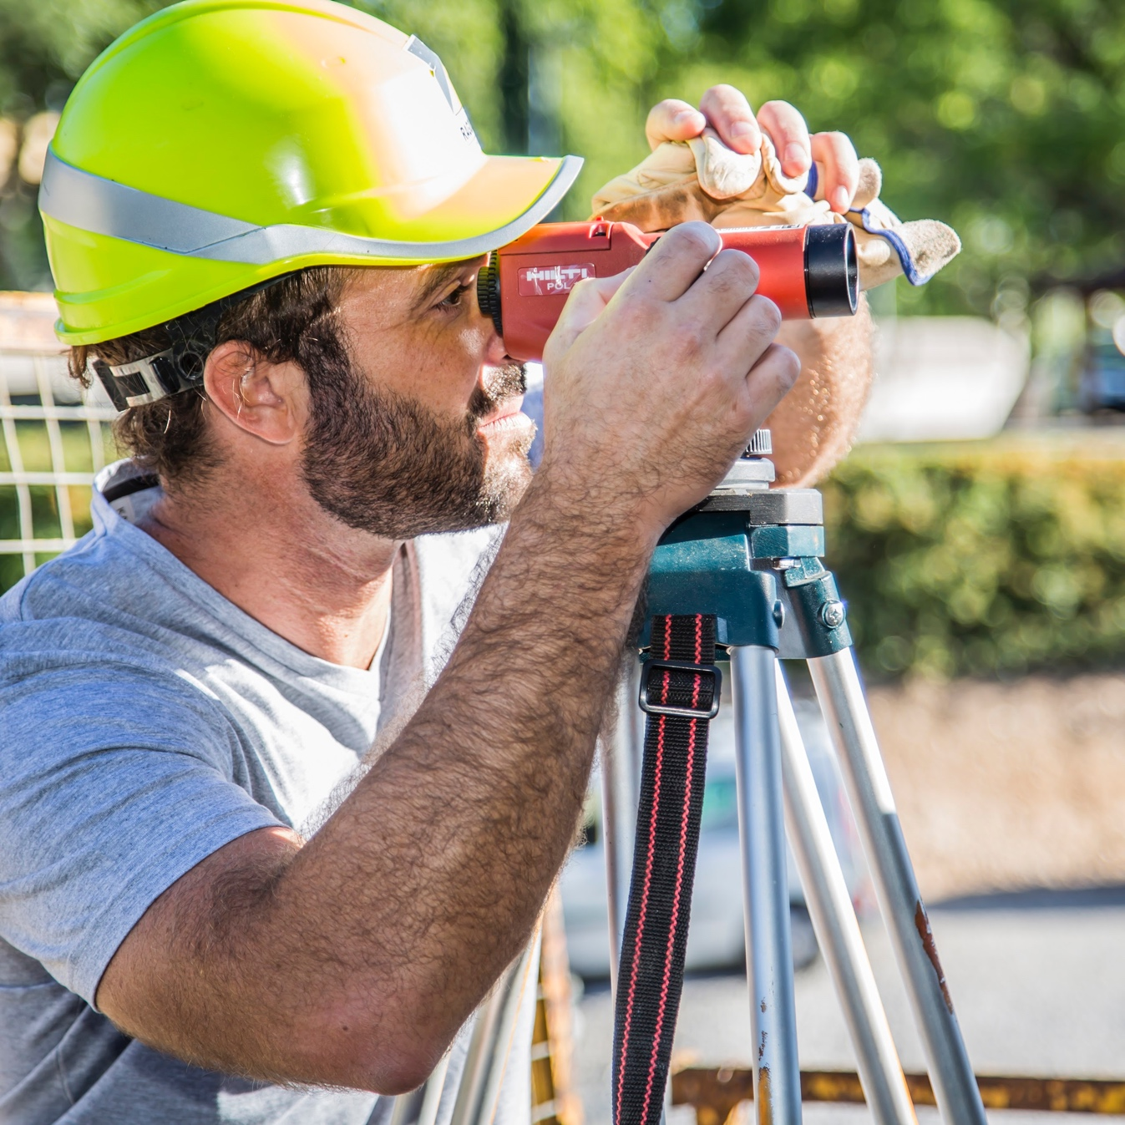
Laser, tachéomètre... Le géomètre-topographe est équipé d'appareils
de pointe. Après avoir réalisé des mesures sur le terrain, il trace les plans avec des logiciels de métrés ou de DAO (dessin assisté par ordinateur) afin de bien délimiter un espace ou une propriété. Un travail essentiel quel que soit le chantier qu'il suit.

Slide 71
LE TRAVAIL DE L'INSTALLATEUR EN FROID ET CONDITIONNEMENT D'AIR,
C'EST AUSSI LA PROGRAMMATION
ÉLECTRONIQUE.

Slide 72
LE TRAVAIL DE L'INSTALLATEUR EN FROID ET CONDITIONNEMENT D'AIR, C'EST AUSSI LA PROGRAMMATION ÉLECTRONIQUE.
Un climatiseur connecté,
ça se programme !
L'électronique, ça ne lui fait
ni chaud ni froid.

Slide 73
LE TRAVAIL DE L'INSTALLATEUR EN FROID ET CONDITIONNEMENT D'AIR, C'EST AUSSI LA PROGRAMMATION ÉLECTRONIQUE.
Un climatiseur connecté,
ça se programme !
L'électronique, ça ne lui fait
ni chaud ni froid.

Slide 74
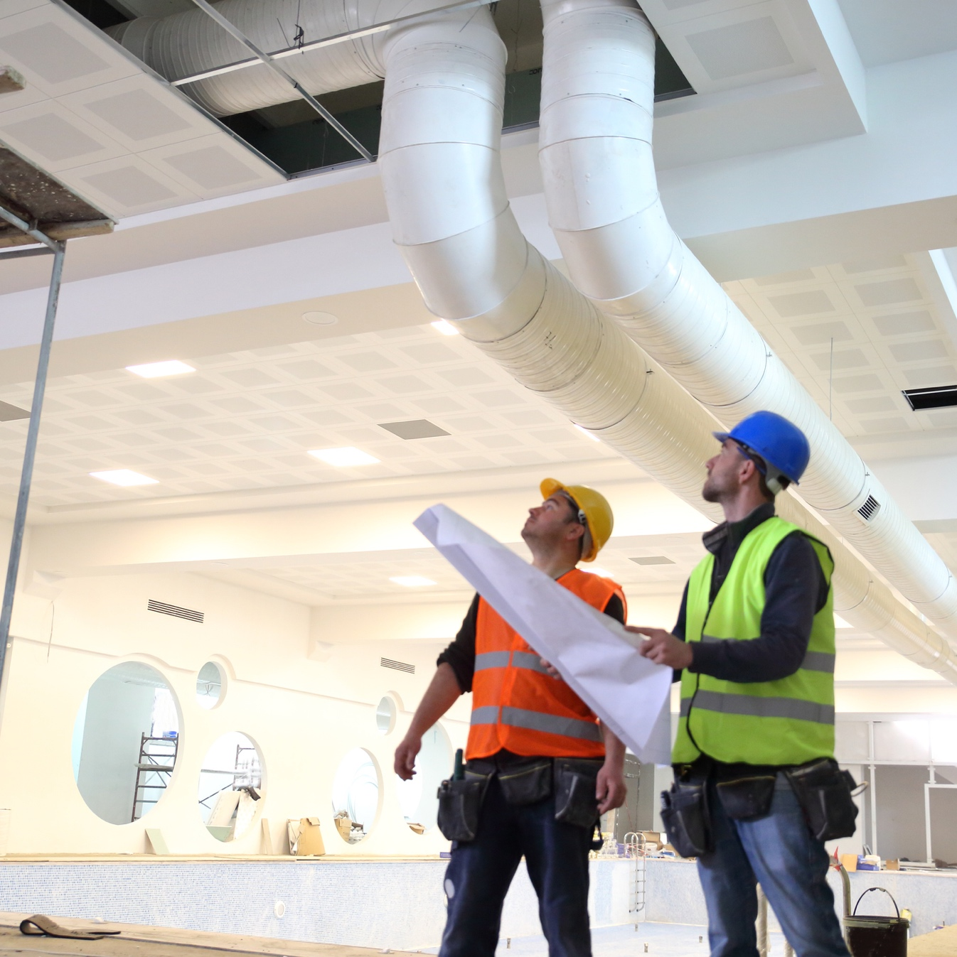
L’installateur en froid et conditionnement d’air pose et entretient tous les systèmes de refroidissement, des grandes chambres froides industrielles aux climatisations individuelles. Programmation de climatisations, branchement et mise en route de thermomètres connectés n’ont
pas de secret pour lui et nécessitent
donc également des connaissances en électronique.

Slide 75
QUELLE RÉALISATION NE RELÈVE PAS
DU PLÂTRIER-PLAQUISTE ?

Slide 76
QUELLE RÉALISATION NE RELÈVE PAS DU PLÂTRIER-PLAQUISTE ?
L'isolation thermique et acoustique du bâtiment.
L'enduit et la décoration des intérieurs.
La pose de plâtre pour les bras cassés.

Slide 77
QUELLE RÉALISATION NE RELÈVE PAS DU PLÂTRIER-PLAQUISTE ?
L'isolation thermique et acoustique du bâtiment.
L'enduit et la décoration des intérieurs.
La pose de plâtre pour les bras cassés.

Slide 78
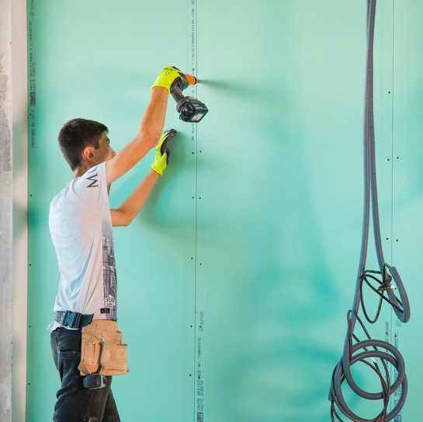
Elle était facile celle-ci... Le plâtrier-plaquiste pose des plafonds et cloisons en utilisant différentes techniques et produits à base de plâtre (carreaux de plâtre, plaques...). Il réalise, grâce à ces matériaux, des travaux d’isolation thermique par l’intérieur, d’isolation acoustique et de protection au feu. Il peut aussi être amené à embellir nos habitations lorsqu'il se spécialise comme staffeur-ornemaniste !

Slide 80
AUJOURD'HUI,
LES CONSTRUCTEURS BOIS PEUVENT TRAVAILLER SUR DES BÂTIMENTS DE GRANDE HAUTEUR.

Slide 81
AUJOURD'HUI, LES CONSTRUCTEURS BOIS PEUVENT TRAVAILLER
SUR DES BÂTIMENTS DE GRANDE HAUTEUR.
Avec les évolutions techniques, ils peuvent même construire
des tours en bois !
Le bois c'est joli,
mais c'est fragile.

Slide 82
AUJOURD'HUI, LES CONSTRUCTEURS BOIS PEUVENT TRAVAILLER
SUR DES BÂTIMENTS DE GRANDE HAUTEUR.
Avec les évolutions techniques, ils peuvent même construire
des tours en bois !
Le bois c'est joli,
mais c'est fragile.

Slide 83
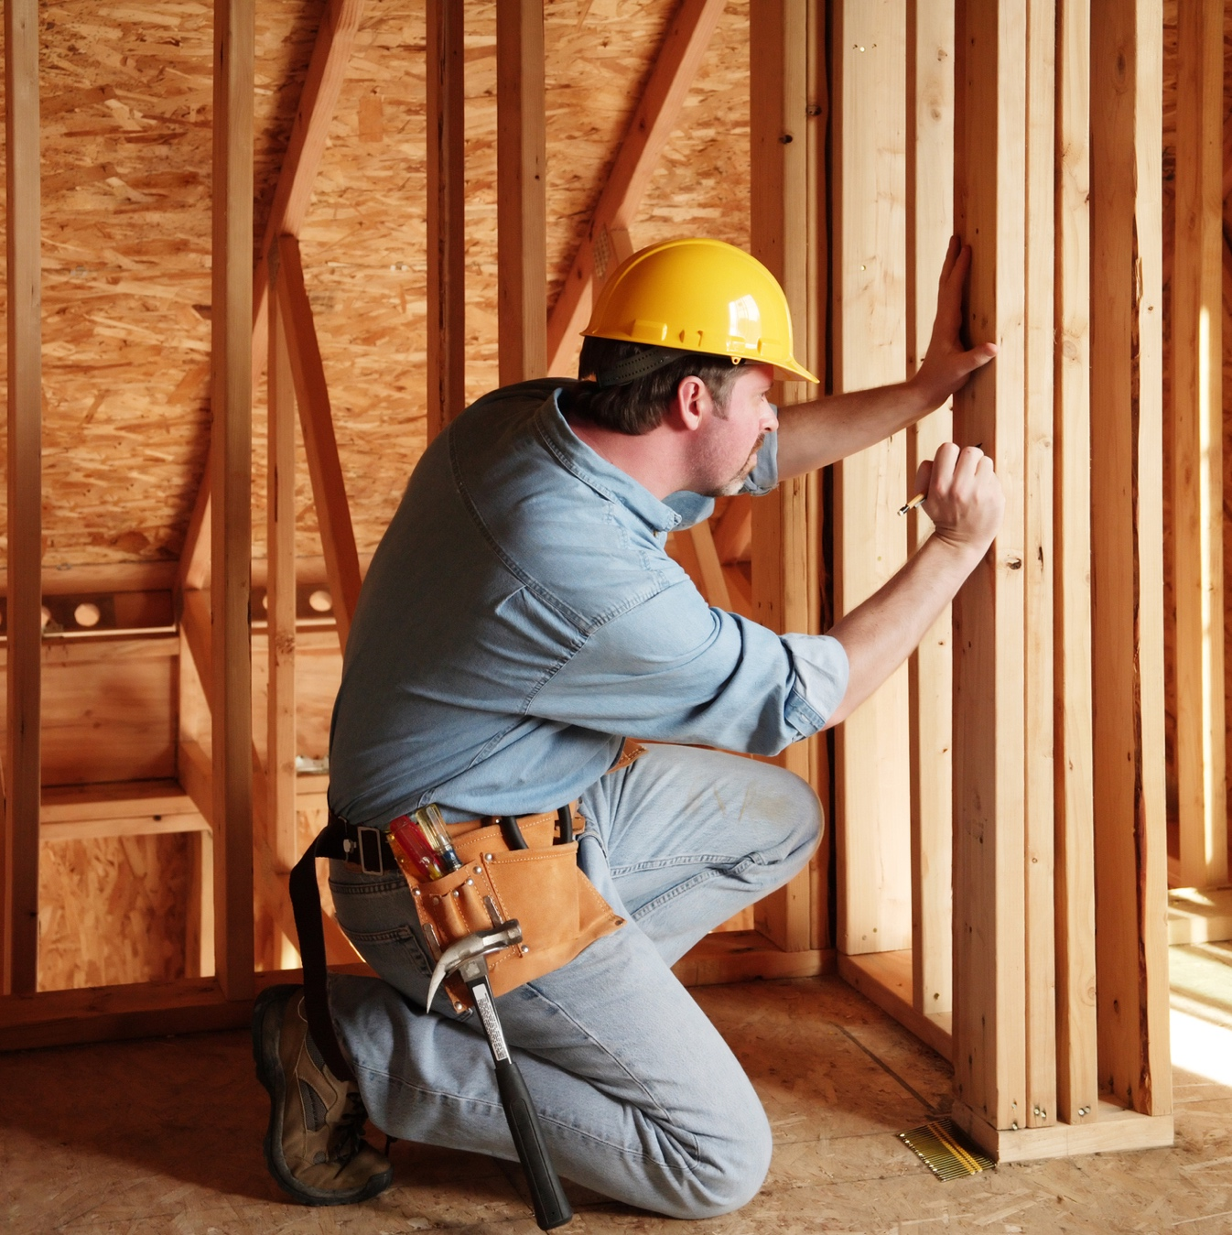
Le constructeur bois conçoit en bureau d'étude, réalise en atelier puis assemble sur le chantier la structure des bâtiments en bois : ossatures, extensions, bâtiments complets… S’il peut travailler sur des petits édifices, il réalise aussi des bâtiments publics voire des bâtiments de grande hauteur.

Slide 84
QUEL ÉLÉMENT N'EST PAS INSTALLÉ PAR LE MENUISIER INSTALLATEUR ?

Slide 85
QUEL ÉLÉMENT N'EST PAS INSTALLÉ PAR
LE MENUISIER INSTALLATEUR ?
Les portes.
Le carrelage.
Le parquet.

Slide 86
QUEL ÉLÉMENT N'EST PAS INSTALLÉ PAR
LE MENUISIER INSTALLATEUR ?
Les portes.
Le carrelage.
Le parquet.

Slide 87
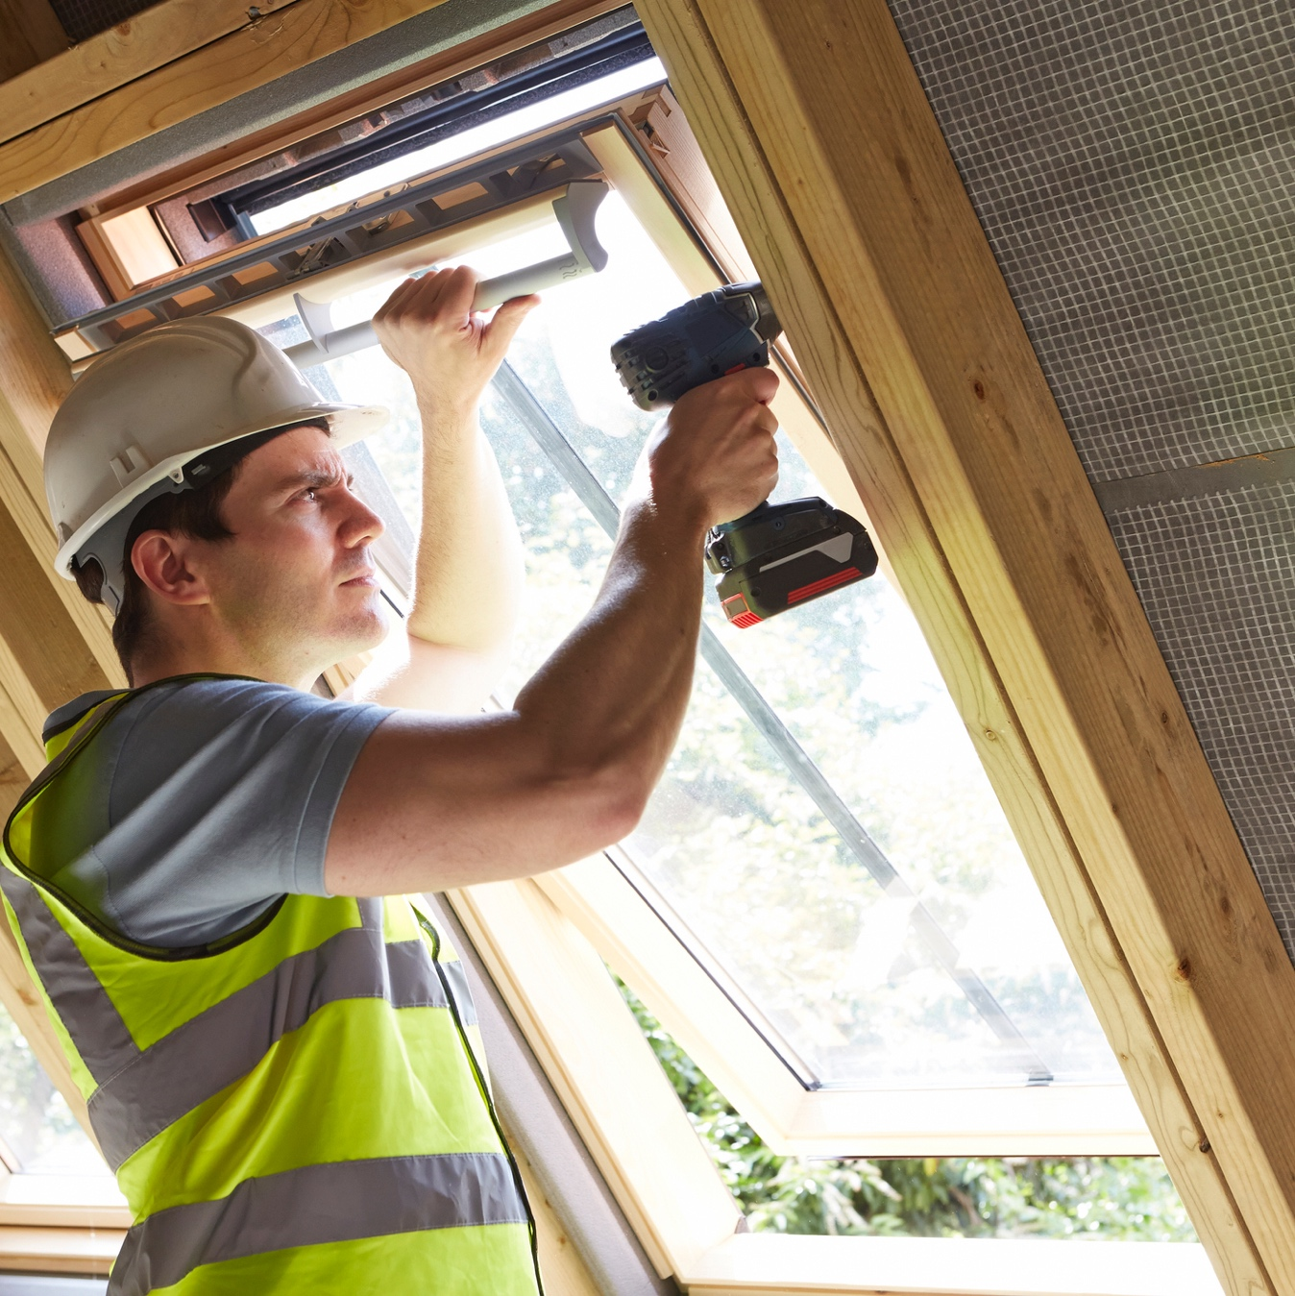
Le menuisier installateur est le spécialiste de l’installation d'ouvrages de menuiserie en bois, matériaux dérivés et autres matériaux : fenêtres, portes, escaliers, parquets, etc. Son travail participe à l'isolation énergétique et phonique et à l'étanchéité des bâtiments, toujours dans le respect des normes en vigueur.

Slide 88
UN CONSTRUCTEUR EN
OUVRAGES D'ART TRAVAILLE...

Slide 89
UN CONSTRUCTEUR EN OUVRAGES D'ART TRAVAILLE...
dans des musées d'art moderne.
sur toutes les grandes infrastructures (ponts, barrages...).
uniquement sur des chantiers de rénovation du patrimoine.

Slide 90
UN CONSTRUCTEUR EN OUVRAGES D'ART TRAVAILLE...
dans des musées d'art moderne.
sur toutes les grandes infrastructures (ponts, barrages...).
uniquement sur des chantiers de rénovation du patrimoine.

Slide 91
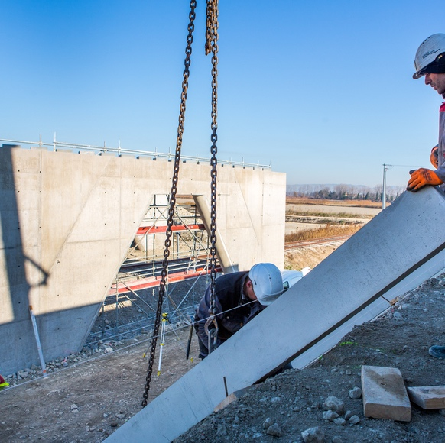
Pour tous les chantiers de grande envergure, le constructeur en ouvrages d'art est le professionnel qu'il te faut ! Comme le constructeur en béton armé, il installe les coffrages, pose des armatures en acier pour consolider le béton, coule
du béton dans le coffrage et démoule enfin la pièce réalisée, mais pour des édifices très imposants, ponts notamment.

Slide 93
LE MÉCANICIEN D'ENGINS
NE TRAVAILLE QU'EN ATELIER.

Slide 94
LE MÉCANICIEN D'ENGINS
NE TRAVAILLE QU'EN ATELIER.
C'est plus pratique pour garder ses outils à portée de main !
Il se déplace aussi
sur les chantiers.

Slide 95
LE MÉCANICIEN D'ENGINS
NE TRAVAILLE QU'EN ATELIER.
C'est plus pratique pour garder ses outils à portée de main !
Il se déplace aussi
sur les chantiers.

Slide 96
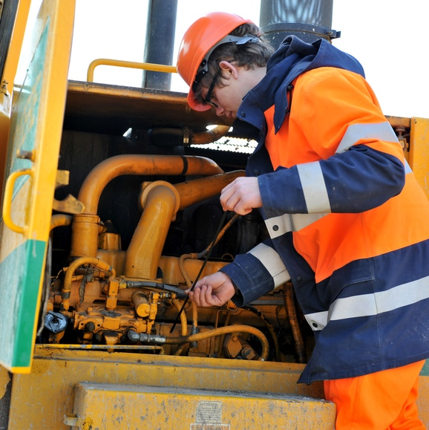
Certes, cet expert exerce dans son atelier, mais si un engin tombe en panne sur un chantier, pas question de tout arrêter ! Il peut intervenir sur n'importe quel type de véhicule en un rien de temps. Rapide, efficace et connecté : le mécanicien d’engins du XXIe siècle maîtrise également l'électronique, puisque tous les engins en sont désormais équipés !

Slide 97
L’INSTALLATEUR SANITAIRE…

Slide 98
L’INSTALLATEUR SANITAIRE…
ne fait qu'installer et entretenir les équipements sanitaires (douches, toilettes, éviers...).
installe et entretient les équipements, et réalise aussi des réseaux
de canalisations en intérieur.
est le référent soins et médicaments sur le chantier.

Slide 99
L’INSTALLATEUR SANITAIRE…
ne fait qu'installer et entretenir les équipements sanitaires (douches, toilettes, éviers...).
installe et entretient les équipements, et réalise aussi des réseaux
de canalisations en intérieur.
est le référent soins et médicaments sur le chantier.

Slide 100
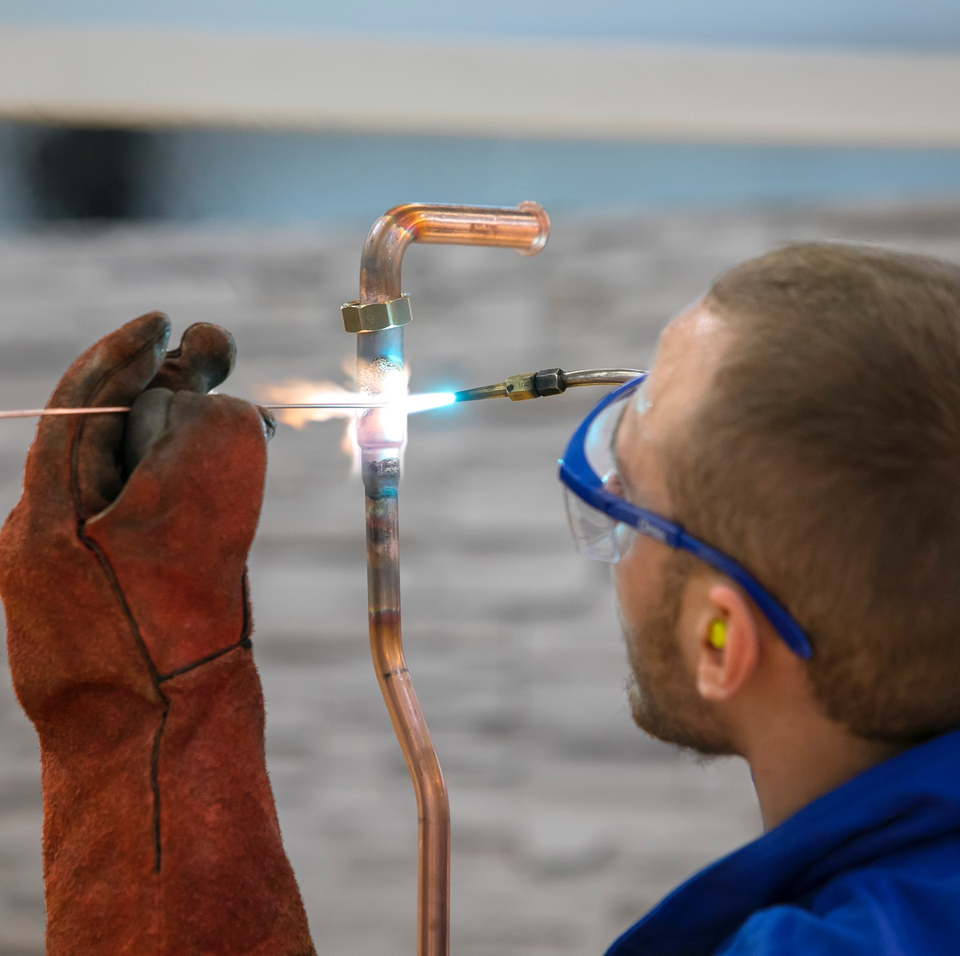
En construction neuve comme en rénovation, il implante et raccorde
toutes les canalisations intérieures
et pose les équipements.
Historiquement, il manipulait le plomb, mais cette époque est révolue ! Aujourd’hui, il maîtrise le travail du cuivre, les matériaux de synthèse ou encore la céramique. Les temps changent, mais la passion reste !

Slide 101
LE PEINTRE DÉCORATEUR TRAVAILLE EN INTÉRIEUR
COMME EN EXTÉRIEUR.

Slide 102
LE PEINTRE DÉCORATEUR TRAVAILLE
EN INTÉRIEUR COMME EN EXTÉRIEUR.
Tant qu'il y a une surface à embellir ou à protéger,
il répond présent.
Le peintre décorateur préfère l'intérieur.

Slide 103
LE PEINTRE DÉCORATEUR TRAVAILLE
EN INTÉRIEUR COMME EN EXTÉRIEUR.
Tant qu'il y a une surface à embellir ou à protéger,
il répond présent.
Le peintre décorateur préfère l'intérieur.

Slide 104

Le peintre décorateur intervient sur
le chantier au moment des finitions.
Mais tout ne se résume pas à un coup de pinceau. Il doit d’abord préparer le mur ou le plafond (enduits, ponçage...) puis appliquer la peinture au rouleau, à
la brosse ou mécaniquement, et enfin se charger des finitions au pinceau. Son champ de compétences ne se limite pas à la peinture : il peut également poser des revêtements muraux.
Un métier tout-en-un !

Slide 106
L'ÉLECTRICIEN N’A QU'UNE MISSION :
INSTALLER LES LUMINAIRES.

Slide 107
L'ÉLECTRICIEN N'A QU'UNE MISSION : INSTALLER LES LUMINAIRES.
Il s'applique pour installer
les ampoules, les lustres...
et les appliques.
Il installe tout l'équipement électrique.

Slide 108
L'ÉLECTRICIEN N'A QU'UNE MISSION : INSTALLER LES LUMINAIRES.
Il s'applique pour installer
les ampoules, les lustres...
et les appliques.
Il installe tout l'équipement électrique.

Slide 109
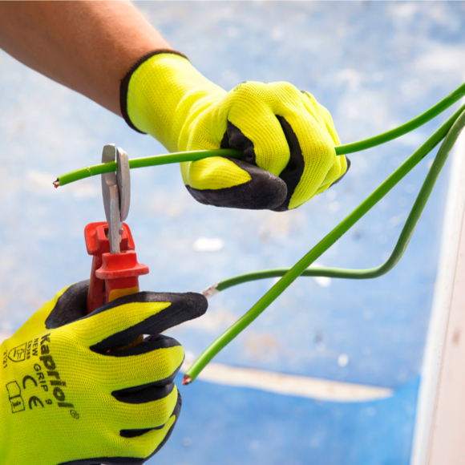
Pour distribuer l'électricité dans les bâtiments, l'électricien pose des lignes de câbles auxquelles il raccorde les différents équipements électriques. Quand cela est nécessaire, il remplace également les installations anciennes pour les mettre aux normes. Aujourd'hui, avec le développement de la domotique (maisons connectées) et des nouvelles énergies, l’électricien doit aussi savoir maîtriser les outils et les technologies numériques !

Slide 110
LE CONSTRUCTEUR EN VOIRIE URBAINE …

Slide 111
LE CONSTRUCTEUR EN VOIRIE URBAINE …
ne travaille qu'en ville.
peut être amené à conduire de petits engins.
construit et entretient toutes les voiries et
les espaces publics.

Slide 112
LE CONSTRUCTEUR EN VOIRIE URBAINE …
ne travaille qu'en ville.
peut être amené à conduire de petits engins.
construit et entretient toutes les voiries et
les espaces publics.

Slide 113
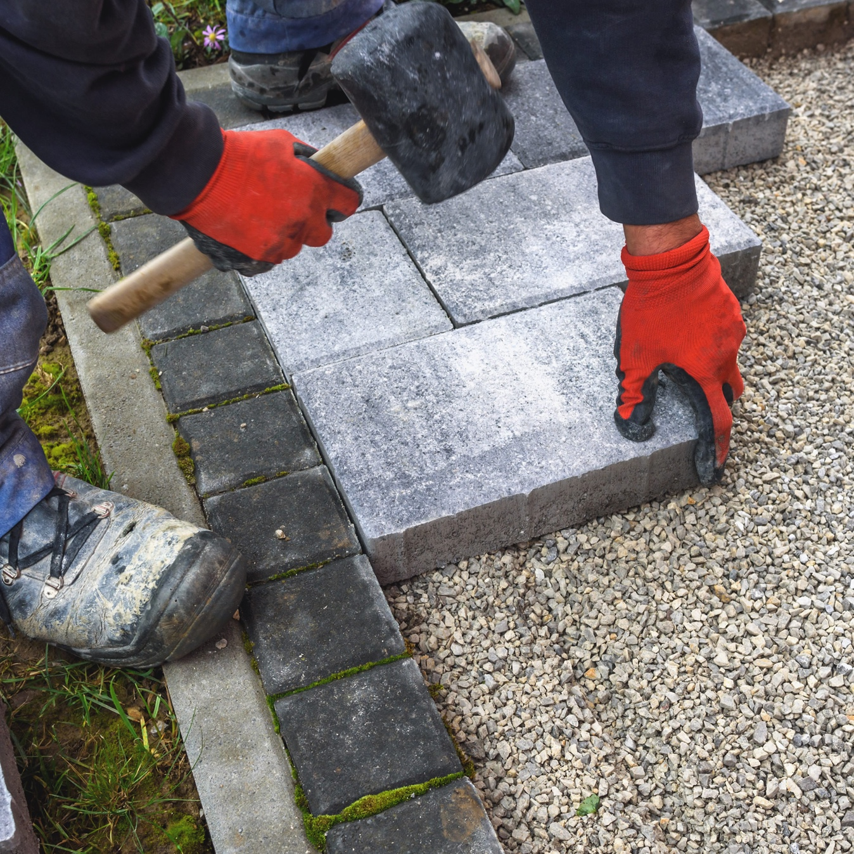
Le constructeur en voirie urbaine réalise notamment les travaux de bordures, caniveaux, pavages, et la pose d'enrobés. Tout ça à la fois, oui ! C’est un métier très varié, qui lui demande de maîtriser de nombreuses techniques, pour assurer à tous des trajets en toute sécurité !

Slide 114
LE MENUISIER ALUMINIUM-VERRE…

Slide 115
LE MENUISIER ALUMINIUM-VERRE…
travaille aussi avec du bois, c’est un menuisier après tout.
ne travaille que le verre et l’aluminium, tout est dans le titre.
utilise aussi des matériaux de synthèse, au-delà du verre
et de l'aluminium.

Slide 116
LE MENUISIER ALUMINIUM-VERRE…
travaille aussi avec du bois, c’est un menuisier après tout.
ne travaille que le verre et l’aluminium, tout est dans le titre.
utilise aussi des matériaux de synthèse, au-delà du verre
et de l'aluminium.

Slide 117
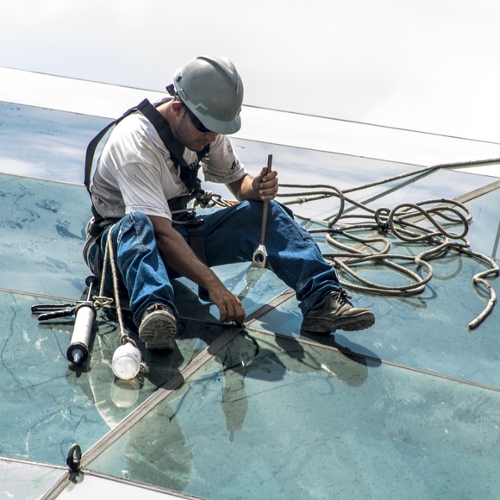
En atelier puis sur le chantier, le menuisier aluminium-verre découpe, usine et façonne divers ouvrages mêlant verre, métal ou matériaux de synthèse : fenêtres, vérandas, façades d'immeuble…
En plus de réaliser des ouvrages esthétiques, ce métier est essentiel
au confort et à la sécurité : il participe à l'isolation thermique d'un bâtiment, à sa solidité ou encore à sa résistance aux incendies.

